Slide 1
交通应对突发公共卫生事件

Slide 2
一、突发公共卫生事件
传染病〔Infectious Diseases〕，是由各种病原体引起的能在人与人、动物与动物或人与动物之间相互传播的一类疾病。
动物疫情，是突然发生，造成或者可能造成畜牧业生产严重损失和社会公众健康严重损害的重大动物疫情。

Slide 3
传染病的种类
甲类传染病（2 种）：鼠疫、霍乱。
乙类传染病（26 种）：传染性非典型肺炎、艾滋病、病毒性肝炎、
脊髓灰质炎、人感染高致病性禽流感、甲型H1N1 流感、麻疹、流行性出血
热、狂犬病、流行性乙型脑炎、登革热、炭疽、细菌性和阿米巴性痢疾、
肺结核、伤寒和副伤寒、流行性脑脊髓膜炎、百日咳、白喉、新生儿破伤
风、猩红热、布鲁氏菌病、淋病、梅毒、钩端螺旋体病、血吸虫病、疟疾。
丙类传染病（11 种）：流行性感冒、流行性腮腺炎、风疹、急性
出血性结膜炎、麻风病、流行性和地方性斑疹伤寒、黑热病、包虫病、丝
虫病，除霍乱、细菌性和阿米巴性痢疾、伤寒和副伤寒以外的感染性腹泻
病、手足口病。

Slide 4
动物疫病的种类
一类动物疫病（17种）:口蹄疫、猪水泡病、猪瘟、非洲猪瘟、高致病性猪蓝耳病、非洲马瘟、牛瘟、 传染性胸膜肺炎、牛海绵状脑病、痒病、蓝舌病、小反刍兽疫、绵羊痘和山羊痘、高致病性禽流感、新城疫、鲤春病毒血症、白斑综合征 。
二类动物病：狂犬病、布鲁氏菌病、炭疽、伪狂犬病、魏氏梭菌病、副结核病、弓形虫病、棘球蚴病、钩端螺旋体病 。
三类动物疫病 ：黑腿病、李氏杆菌病、类鼻疽、放线菌病、肝片吸虫病、丝虫病

Slide 5
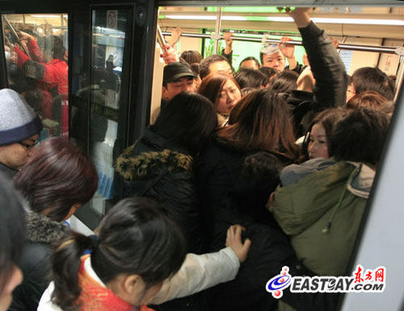
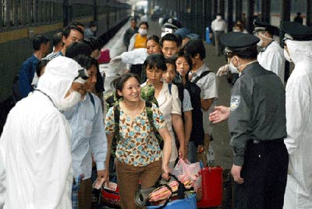
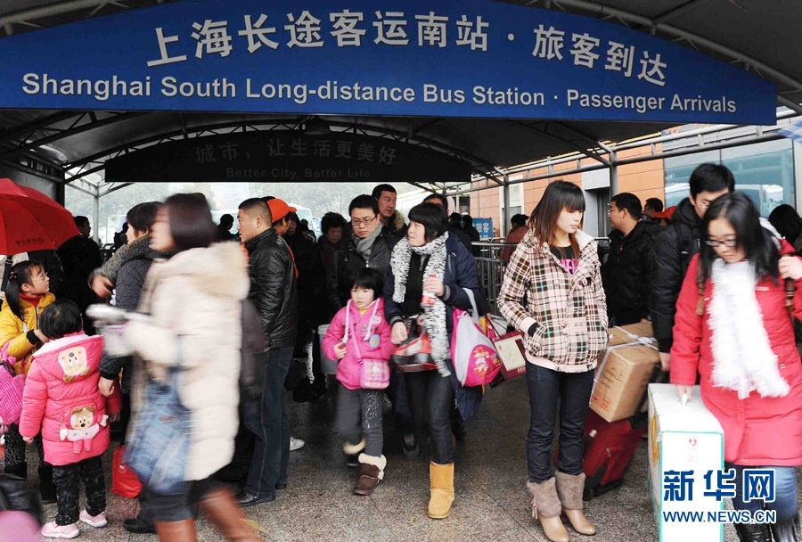
传染病传播的条件
传染源
传播途径
易感人群
Notes:
传染源(source of infection)是指体内有病原体生长、繁殖并且能排出病原体的人和动物。包括病人、病原携带者和受感染的动物。对与病人接触者和病原体携带者，应视具体情况进行医学观察、检疫或隔离，亦可进行预防接种与药物预防。
传播途径_百度百科
病原体从传染源排出体外，经过一定的传播方式，到达与侵入新的易感者的过程，谓之传播途径。
交通运输特点：1、人员集中在狭窄空间，人员密度大；2、运输过程中的人员流动性大；3、人员之间相互不了解，并集散性强；4、运送的人员结构复杂，多夹杂着老年人和儿童等易感人群。

Slide 6
二、应对突发公共卫生事件的法律法规
《中华人民共和国传染病防治法》
《中华人民共和国国境卫生检疫法》
《中华人民共和国动物防疫法》
《中华人民共和国进出境动植物检疫法》

Slide 7
二、应对突发公共卫生事件的法律法规
《突发公共卫生事件应急条例》
《国内交通卫生检疫条例》
《重大动物疫情应急条例》

Slide 8
二、应对突发公共卫生事件的法律法规
国家突发公共卫生事件应急预案
国家突发公共事件医疗卫生救援应急预案
国家突发重大动物疫情应急预案
国内交通卫生检疫条例实施方案

Slide 9
三、应急处置
1、应急处置的原则：
最大限度地控制检疫传染病的传播、扩散，
最小限度地干扰交通运输及社会经济发展。

Slide 10
三、应急处置
2、应急处置的组织机构及相互关系：
中央/地方政府
临时留验站
临时交通卫生
检疫指挥组织
临时检疫站
卫生部门
农业部门
交通部门
质监部门
外事部门
Notes:
当检疫传染病暴发、流行并借交通工具传播或者有借交通工具传播严重危险时，由省、自治区、直辖市人民政府确定检疫传染病疫区，并决定对出入检疫传染病疫区的交通工具及其乘运的人员、物资实施变通卫生检疫。
在检疫传染病疫区内，最后一例鼠疫病人被隔离9日后，最后一例霍乱病人被隔离5日后，以及国务院确定并公布的其他检疫传染病最后一例病人被隔离至最长潜伏期后，未发现新的检疫传染病病人，病人所污染的物资和场所均经卫生
处理合格，疫情得到有效控制，借交通工具传播的严重危险已经消除，决定机关可以宣布解除检疫传染病疫区，停止实施交通卫生检疫。
确定和解除检疫传染病疫区和实施交通卫生检疫的决定，应向国务院卫生行政部门和国务院铁路、交通、民用航空行政主管部门通报。
临时交通卫生检疫指挥组织，可根据需要设置临时交通卫生检疫站、留验站。

Slide 11
三、应急处置
3、检疫期间相关部门职责
生
在本行政区域内组织、协调交通卫生检疫的实施工作；
卫
部
门
根据交通卫生检疫的需要，设置临时交通卫生留验站；
指定医疗机构收治铁路、交通、民用航空行政主管部门的卫生主管机构移交的检疫传染病病人、病原携带者、疑似检疫传染病病人；接收因检疫传染病或者疑似检疫传染病死亡的病人尸体；
协助铁路、交通、民用航空行政主管部门的卫生主管机构，实施交通卫生检疫措施。
协调、调集预防控制检疫传染病所需的药品、生物制品、器械、交通工具和个人防护装备等物资；
调集本行政区域内各级各类医疗保健机构和卫生防疫机构的人员，实施有关交通卫生检疫的措施；

Slide 12
三、应急处置
3、检疫期间相关部门职责
根据交通卫生检疫的需要，在管辖范围内的车站、港口、机场、交通工具停靠场所和疫区出入口设置临时交通卫生检疫站；
交通
部门
根据需要协调派遣交通卫生检疫人员随列车、船舶、航空器等交通工具进行医学巡视和查验；
负责本系统内交通员工的交通卫生检疫工作。

Slide 13
三、应急处置
3、检疫期间相关部门职责
交
通
查验出入检疫传染病疫区的交通工具及其乘运的人员、物资的检疫合格证明；
临
时
检
疫
站
对被检疫传染病病原体污染或者可能被污染的物资，实施控制和卫生处理；
将检疫传染病病人、病原携带者、疑似检疫传染病病人和因检疫传染病或者疑似检疫传染病死亡的病人尸体移交指定的医疗机构，将检疫传染病密切接触者移交临时设置的交通卫生留验站；
发现检疫传染病病人、病原携带者、疑似检疫传染病病人和与其密切接触者时，立即报告当地县级以上人民政府卫生行政部门，并实施临时隔离、留验、采样、医学检查及其他应急医学措施。

Slide 14
三、应急处置
3、检疫期间相关部门职责
交
通
对通过检疫传染病疫区的交通工具及其停靠场所，实施紧急卫生处理；
临
时
检
疫
对出入检疫传染病疫区的交通工具和除本实施方案第九条第三项规定以外的物资，未持有检疫合格证明的，经检疫合格后，发给检疫合格证明；
根据检疫传染病疫情处理的需要，可发给旅客就诊方便卡；
站
宣传交通卫生检疫法规和检疫传染病防治知识。

Slide 15
三、应急处置
3、检疫期间相关部门职责
接收临时交通卫生检疫站移交的检疫传染病密切接触者；
临时
交通
留验
站
对检疫传染病密切接触者实施诊查、检验和预防性治疗等医学措施；
对污染或可能被污染的物资、环境进行卫生处理。
卫生
检疫

Slide 16
三、应急处置
4、卫生检疫的启动与终止
国务院
卫生部门
交通部门
地方政府
地方卫生部门
地方交通部门
Notes:
国家卫生行政部门公布检疫传染病疫情。
在城镇、人口密集区发生鼠疫人与人之间的传播或者其它重大检疫传染病疫情，并有借交通工具传规严重危险，需要实施导致中断干线交通的交通卫生检疫措施时，由国务院卫生行政部门会同国务院铁路、交通、民用航空行政主管部门提出实施方案，报请国务院决定。
当检疫传染病暴发、流行并借交通工具传播或者有借交通工具传播严重危险时，由省、自治区、直辖市人民政府确定检疫传染病疫区，并决定对出入检疫传染病疫区的交通工具及其乘运的人员、物资实施变通卫生检疫。
确定和解除检疫传染病疫区和实施交通卫生检疫的决定，应向国务院卫生行政部门和国务院铁路、交通、民用航空行政主管部门通报。
发现鼠疫、霍乱病人、病原携带者和疑似鼠疫、霍乱病，国务院卫生行政部门和国务院铁路、交通、民用航空行政主管部门，应当分别向有关的省级人民政府及其所属卫生行政部门和铁路、交通、民用航空行政主管部门的卫生主管机构通报。
发现有感染鼠疫的啮齿类动物或者啮齿类动物反常死亡，并且死因不明，县级以上地方人民政府卫生行政部门或者铁路、交通、民用航空行政主管部门的卫生主管机构对该交通工具实施交通卫生检疫时，应按规定逐级报告。
在检疫传染病疫区内，最后一例鼠疫病人被隔离9日后，最后一例霍乱病人被隔离5日后，以及国务院确定并公布的其他检疫传染病最后一例病人被隔离至最长潜伏期后，未发现新的检疫传染病病人，病人所污染的物资和场所均经卫生
处理合格，疫情得到有效控制，借交通工具传播的严重危险已经消除，决定机关可以宣布解除检疫传染病疫区，停止实施交通卫生检疫。

Slide 17
三、应急反应
5、信息传递
卫生部
交通部门
交通企业
临时交通
卫生检疫
指挥组织
海关总署
卫生部门
现场
检疫机构
Notes:
实施交通卫生检疫期间，当检疫传染病有借交通工具及其乘运的人员、物资向国境口岸传播危险时，临时交通卫生检疫指挥组织应及时向国务院卫生行政部门报告，并向海关总署通报。
检疫传染病疫区所在地的省、自治区、直辖市人民政府卫生行政部门和铁路、交通、民用航空行政主管部门的卫生主管机构应当互相通报疫情，并按规定途径和时限上报疫情。铁路、交通、民用航空行政主管部门的卫生主管机构接到疫情报告后，应当及时通知有关交通工具的营运单位。
医疗保健、卫生防疫人员在进行检疫传染病疫情的调查处理过程中，如发现检疫传染病病人、病原携带者、疑似检疫传染病病人和与其密切接触者，已乘交通工具出行时，应当立即报告。
“零报告”制度。

Slide 18
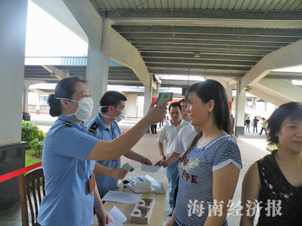
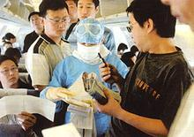
三、应急反应
6、检疫措施
检疫合格证明和查验
Notes:
(一)实行检疫合格证明和查验制度。
1、场站工作人员及进入场站的旅客测体温；
2、对乘客进行登记；
3、离开疫区的旅客凭有效身份证明和检疫合格证明购票、乘坐交通工具；
4、离开疫区的交通工具上的其他人员应具有有效身份证明和检疫合格证明；
5、交通工具凭检疫合格证明离开疫区；
6、物资凭检疫合格证明放行：
7、船舶、航空器航行中，卫生检疫人员应进行医学巡视，观察乘客健康状况。

Slide 19
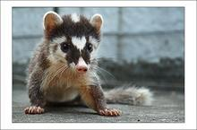
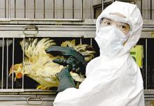
三、应急反应
6、检疫措施
停止承运禁止运输的物资

Slide 20
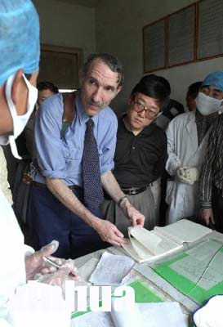
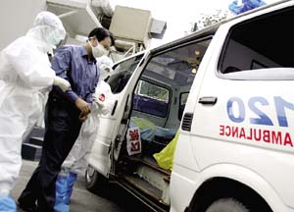
三、应急反应
6、检疫措施
采取医学措施
Notes:
1、对检疫传染病病人、病原携带者、疑似检疫传染病病人和与其密切接触者进行详细登记，投服预防药物。
2、将相关人员送到临时交通卫生检疫站。
3、对于已离开车船站场的人员，立即组织追查，并将其带回交临时交通卫生检疫站处理。

Slide 21
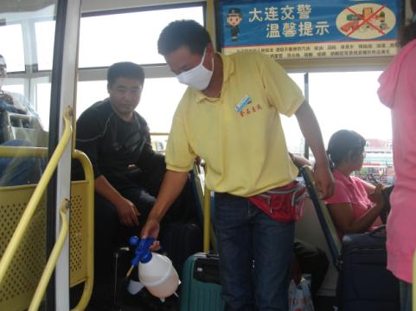
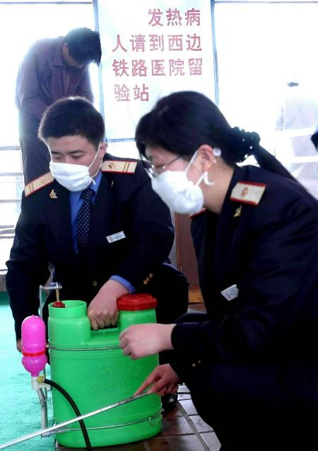
三、应急反应
6、检疫措施
行政控制和卫生措施
Notes:
对被检疫传染病病原体污染或者可能被污染的交通工具及其停靠场所和物资实施行政控制和采取卫生措施。
1、抵达目的地后，卫生检疫人员对车厢、客舱、餐厅、厕所、盥洗室等场所进行消毒、杀虫、灭鼠等卫生处理，固体废弃物集中进行卫生处理。在疫区加注的压舱水经过消毒后，方可排放；
2、对于疑似检疫传染病病人的排泄物、呕吐物进行处理；
3、交通工具经消毒、杀虫、灭鼠等卫生处理，并经指定的卫生防疫机构检查合格，检疫合格证明。

Slide 22
谢谢！

